Slide 1
ΠΑΓΚΟΣΜΙΑ ΗΜΕΡΑ ΠΑΙΔΙΚΟΥ ΒΙΒΛΙΟΥ
2 Απριλίου
Καλούδη Χρυσούλα

Slide 2
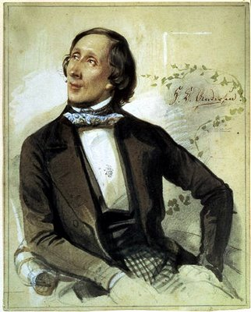
Στις 2 Απριλίου, ημέρα γέννησης του μεγάλου παραμυθά Χανς Κρίστιαν Άντερσεν, εορτάζεται η Παγκόσμια Ημέρα Παιδικού Βιβλίου.
Η μικρή γοργόνα
Τα καινούρια ρούχα του αυτοκράτορα
Οι αγριόκυκνοι
Η Βασίλισσα του χιονιού
Η Βασιλοπούλα και το ρεβίθι
Η Τοσοδούλα
Το ασχημόπαπο
Τα κόκκινα παπούτσια
Το κοριτσάκι με τα σπίρτα
Το μολυβένιο στρατιωτάκι
2 Απριλίου 1805 – 4 Αυγούστου 1875

Slide 3
Το 2019 υπεύθυνο για το υλικό του εορτασμού είναι το Τμήμα της Λιθουανίας. Το μήνυμα και η αφίσα είναι έργα του Λιθουανού Kęstutis Kasparavičius (1954), διεθνούς φήμης εικονογράφου και συγγραφέα, ο οποίος έως σήμερα έχει εικονογραφήσει περισσότερα από 60 βιβλία, σε αρκετά από τα οποία έχει γράψει και το κείμενο.

Slide 4
Βιάζομαι!... Δεν έχω χρόνο!... Αντίο!... Ακούμε τέτοιες κουβέντες κάθε μέρα, όχι μόνο στη Λιθουανία, που βρίσκεται στο κέντρο της Ευρώπης, αλλά και σε πολλά μέρη του κόσμου. Συχνά επίσης ακούμε να λέγεται ότι ζούμε στην εποχή της υπέρμετρης πληροφόρησης, της ταχύτητας και της βιασύνης.
Αν όμως πάρεις στα χέρια σου ένα βιβλίο, νιώθεις αμέσως διαφορετικά. Φαίνεται πως τα βιβλία έχουν αυτή τη θαυμαστή ιδιότητα – μας βοηθούν να χαλαρώνουμε. Μόλις ανοίξεις ένα βιβλίο και βυθιστείς στα ήρεμα βάθη του, δεν έχεις πια το φόβο πως όλα περνούν με ξέφρενη ταχύτητα κι εσύ δεν προλαβαίνεις να δεις τι γίνεται.

Slide 5
Ξαφνικά, αρχίζεις να πιστεύεις ότι δεν χρειάζεται να τρέχεις με τόση βιασύνη για μια δουλειά μάλλον ασήμαντη. Στα βιβλία όλα συμβαίνουν ήσυχα, με μια τάξη καθορισμένη με ακρίβεια. Ίσως επειδή οι σελίδες τους είναι αριθμημένες, ίσως γιατί οι σελίδες κυλούν απαλά και γαλήνια καθώς τις γυρίζεις; Στα βιβλία, όσα έχουν γίνει στο παρελθόν συναντούν με ηρεμία τα όσα πρόκειται να συμβούν.

Slide 6
Το σύμπαν ενός βιβλίου είναι ορθάνοιχτο∙ συνδυάζει μ’ επιτυχία την πραγματικότητα με τη φαντασία. Και καμιά φορά αναρωτιέσαι αν ήταν σ’ ένα βιβλίο ή στη ζωή που πρόσεξες πόσο όμορφα πέφτουν από τη στέγη ενός σπιτιού οι σταγόνες του λιωμένου χιονιού, ή πόσο ευχάριστος είναι στα μάτια ο τοίχος του γείτονα καλυμμένος με βρύα. Το ξέρεις από ένα βιβλίο ή από την πραγματικότητα ότι τα κόκκινα μούρα δεν είναι όμορφα μόνο αλλά και πικρά; Ήταν σ’ ένα βιβλίο ή στην πραγματικότητα που ήσουν ξαπλωμένος ένα καλοκαίρι στο γρασίδι, ή που καθόσουν σταυροπόδι και κοιτούσες τα σύννεφα να ταξίδευαν στον ουρανό;

Slide 7
Τα βιβλία μας βοηθούν να μη βιαζόμαστε, τα βιβλία μας μαθαίνουν να παρατηρούμε το κάθε τι, τα βιβλία μάς προσκαλούν, ακόμα και μας υποχρεώνουν καμιά φορά να καθίσουμε για λίγο. Συνήθως διαβάζουμε καθιστοί, με το βιβλίο στο τραπέζι ή στα γόνατά μας, έτσι δεν είναι;
Και δεν έχετε ζήσει άλλο ένα θαύμα – εκείνο που όταν διαβάζετε ένα βιβλίο, το βιβλίο διαβάζει εσάς; Ναι, βέβαια, τα βιβλία έχουν την ικανότητα να διαβάζουν. Διαβάζουν το μέτωπό σας, τα φρύδια σας, τις άκρες των χειλιών σας, που γυρίζουν προς τα πάνω από χαρά, προς τα κάτω από λύπη. Πρώτ’ απ’ όλα, όμως, τα βιβλία διαβάζουν τα μάτια σας. Και κοιτάζοντας μέσα στα μάτια σας, βλέπουν… Ε, ξέρετε τι βλέπουν!

Slide 8
Είμαι βέβαιος ότι τα βιβλία ποτέ δεν βαριούνται όταν βρίσκονται στα γόνατά μας. Κάποιος που απολαμβάνει το διάβασμα – παιδί ή μεγάλος – μας κινεί το ενδιαφέρον πολύ περισσότερο από κάποιον που δεν νοιάζεται για τα βιβλία, κάποιον που κυνηγάει διαρκώς το ρολόι, που δεν έχει ποτέ καιρό να καθίσει, που δεν καταφέρνει να παρατηρήσει πολλά απ’ όσα υπάρχουν γύρω μας.

Slide 9
Για την Παγκόσμια Ημέρα Παιδικού Βιβλίου, η ευχή μου σε όλους μας είναι:
Να υπάρχουν ενδιαφέροντα βιβλία για τους αναγνώστες και ενδιαφέροντες αναγνώστες για τα βιβλία!

Slide 10
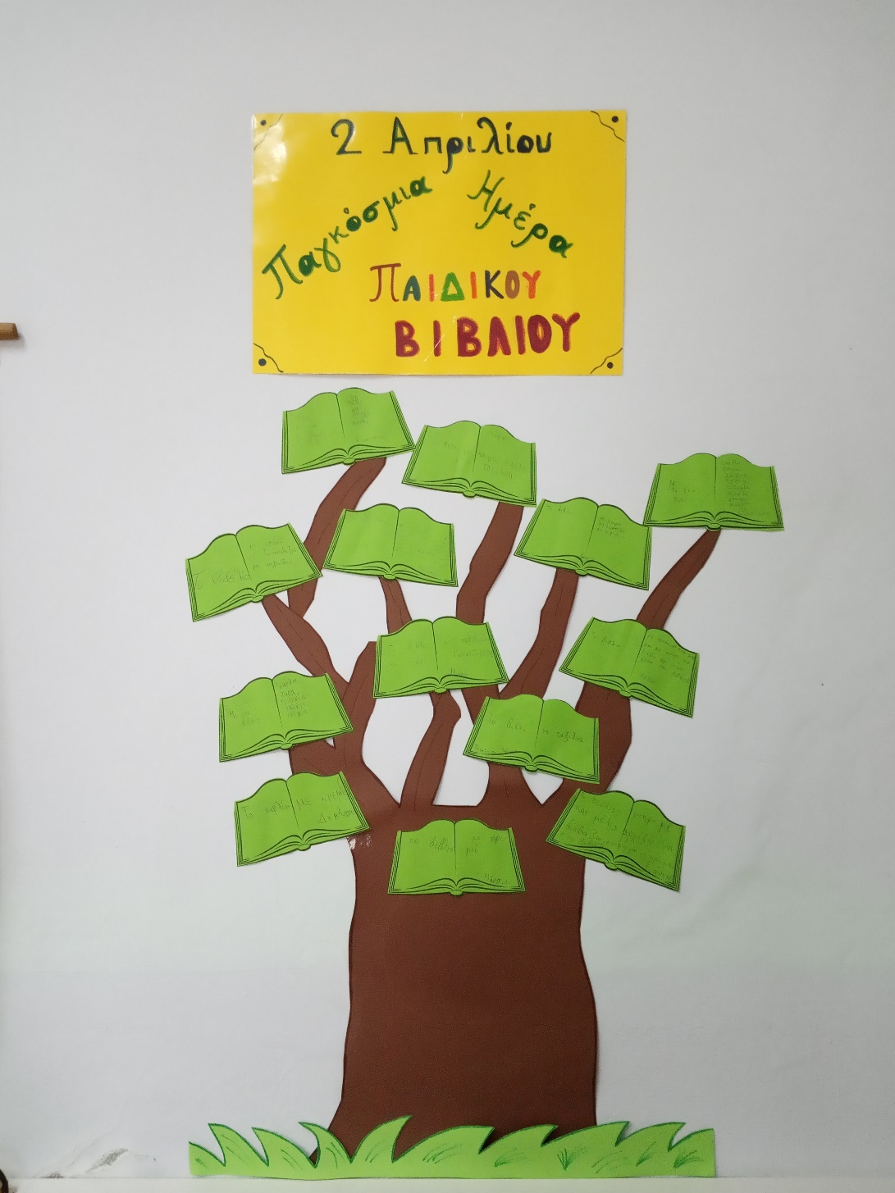
Το δικό μας βιβλιόδεντρο

